Slide 1
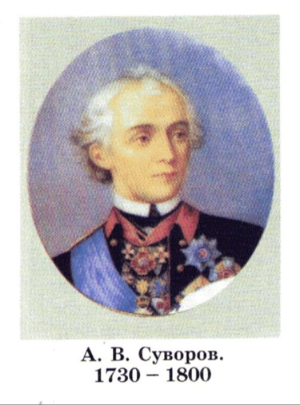
О ком идет речь?
Национальный герой России, русский полководец, ни потерпевший ни одного поражения в своей карьере (более 60 сражений), один из основоположников военного сражения

Slide 2
А.В. Суворов на Кубани
В каком году и кем был сформирован Кубанский корпус?
В 1777 г. Командиром Кубанского корпуса назначен А.В. Суворов.
Строительство новой линии укреплений:
Ставропольская крепость – Таманский полуостров

Slide 3
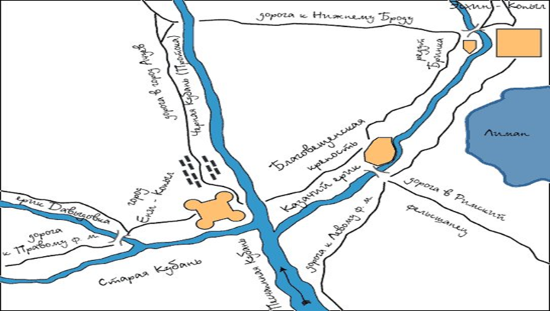
Тщательно изучив по картам берега Кубани, А.В.Суворов сделал вывод, что, начиная от Копыла вплоть до самых верховьев, правобережье ее совершенно открыто для набегов на русские границы. Суворов принял решение на постройку цепи укреплений вдоль Кубани. Хорошо зная екатерининский бюрократический аппарат, А.Суворов учитывал, что в короткий срок правительство не выделит ему ни войск, ни пушек, ни денег. Поэтому он принял решение пока обойтись в постройке укреплений новой цепи и в ремонте фортификационных сооружений, уже построенных, только своими силами с использованием местных материалов, так как считал, что промедление в решении этого вопроса было бы опасным для южных рубежей России.

Slide 4
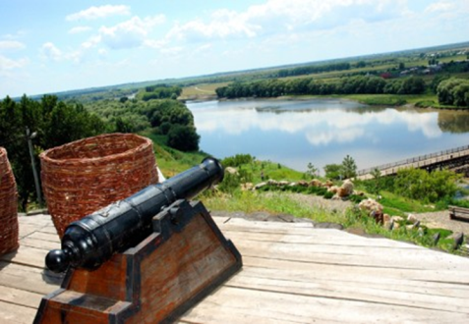
Место для каждого нового укрепления А.В.Суворов выбирал сам. Обычно это были или древние городища, или большой курган, или возвышенный мыс у обрывистого берега, откуда русло реки просматривалось вверх и вниз по течению. За короткий срок было возведено пять крепостей и двадцать редутов: Новотроицкая,Благовещенская,Марьинская,Александровская,Павловская.

Slide 5
Кубанская оборонительная линия
1777-
апрель 1778 гг.
5 крепостей и
20 редутов
На стр. 131 найти значение слова РЕДУТ
На стр. 93 учебника и на карте найти название 5 крепостей, нанести их на контурную карту

Slide 6
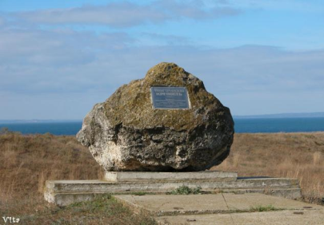
Суворов по случаю своего назначения на должность командира Кубанского корпуса пригласил на праздник султанов и мурз ногайских орд. Полководец обошелся со всеми самым дружелюбным образом. Принимал всех как старинный приятель, а угощал как радушный хозяин. Он узнал, что многие согласны принять русское подданство.
28 июня 1783 года Суворов собрал всех мурз и зачитал им манифест о присоединении Крыма к России. Так все ногайские орды были приведены к присяге на верность России. Сама церемония принятия присяги не могла служить прочной гарантией, поэтому Потемкин и принял решение изолировать ногайские орды от воздействия турецкой пропаганды, переселив их в уральские степи. Суворов готовился к переселению ногайцев, которые формально являлись уже подданными Российской империи.

Slide 7
Присяга ногайцев на верность России
В зависимости от какого государства находилась Ногайская Орда с 15 до конца 18 вв.?
В каком году Крымское ханство стало независимым?
В 1783 г. А. Суворов в г. Ейске проводит присягу ногайцев на верность российскому престолу.

Slide 8
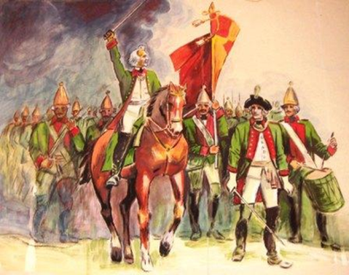
После провала переселения ногайцев Суворов по приказу Потемкина начинает подготовку к походу в Закубанье, где укрылись мятежники. 11 августа 1783 года с рассветом из ворот Ейского укрепления выступило передовое охранение авангарда Ейской группы Кубанского корпуса. Суворов решил идти только ночами. Перед рассветом войска укрывались в лесистых урочищах и весь день отдыхали. 29 октября корпус подошел к небольшому городищу, где разведка обнаружила скопище ногайцев. А.В.Суворов принял решение послать степью к Лабе все казачьи полки, чтобы отрезать ногайцам путь к горам. С рассветом по пушечному выстрелу казаки и драгуны пошли в атаку. Среди ногайцев началась паника. Бой в урочище Керменчик закончился к девяти часам утра.

Slide 9
Мятеж ногайцев
НОГАЙЦЫ
Грабежи
Выселение за Волгу
Август-сентябрь 1783 г. Штурм Ейского крепления
РУССКИЕ
Попытка ареста Шагин-Гирея
1 октября 1783 г. форсировали Кубань

Slide 10
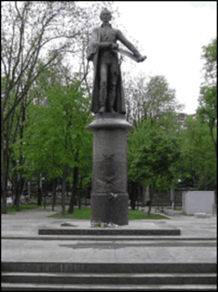
Памятник А.В. Суворову,
скульптор А.П. Корнаев
Находится в Мариинском сквере напротив высшего военного училища имени С.М.Штеменко
Именно здесь находилось одно из укреплений суворовской кордонной линии, так что вполне возможно Александр Васильевич прямо с этого места руководил возведением укреплений.

Slide 11
Закрепление изученного материала
1770 г.
1777 г.
1783 г.
Какие события на Кубани произошли в эти годы?
Угадай слово
У Р Д Е Т
Его значение
Работа Суворова на Кубани.
В каком городе ногайцы приняли присягу на верность российскому престолу? Показать и нанести на контурную карту.

